Slide 1


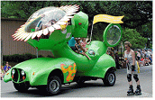
보도자료
미래를 위한 학습 공간 2010, 디자인 꿈나무 교실
서울 디자인 한마당 2010 디자인 꿈나무교실에서는 보다 새롭고 바람직한 어린이 디자인 교육의 방향을
제시하고자 ‘뚝딱뚝딱 그린카 디자인’을 마련했습니다.
‘뚝딱뚝딱 그린카 디자인’은 놀이와 예술과 학습이 어우러진 새로운 디자인 체험학습으로 다양한 잡동사니
(재활용품)를 이용하여 자동차의 구조와 기능을 이해하고 움직이는 자동차를 디자인하는 프로그램이며,
별도의 비용없이 참여하실 수 있습니다. 기획 : 양경희

Slide 2

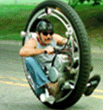
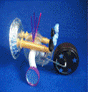
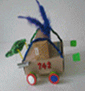
보도자료
문의 : 한유선 010.3319.8417, 양경희 교수 010.6343.0619
“놀자! 생각하자! 디자인하자! 풍부한 상상력으로 JUMP-UP!
어린이 여러분!
‘디자인 꿈나무 교실’에서
무엇이든 마음껏 펼쳐보십시오.
공부보다는 노는 것이 더 좋은 친구들,
모두가 노래 부를 때 춤까지 추는 친구들,
엉뚱하지만 나만의 독특한 표현을 즐기는 친구들
모두 모두 환영합니다!
호기심이 창의력으로 칭찬받을 수 있는 곳에서
맘껏 놀고, 느끼며 나만의 그린카 디자인으로 jump-up!
“디자인 꿈나무 교실”에서 마련한 ‘뚝딱뚝딱 그린카 디자인’은 21세기를 이끌어갈
우리 어린이들에게 직접 디자인 학습을 통하여 총체적인 사고와 창의적인 능력을
개발할 수 있도록 설계된 「미래를 위한 학습 공간」입니다.
나만의 idea +총체적 사고+자동차의 기능&구조=최고의 브랜드 Car 디자인

Slide 3
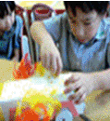
킹
왕
짱!
잡동사니들이 내가 디자인한 자동차로 변신한다!
뚝딱뚝딱 그린카 디자인 체험학습 개요
대 상: 만 5세 - 9세
기 간: 2010년 9월 17일- 2010년 10월 7일
시 간: 오전 10시30분 / 오후1시 / 오후3시
장 소: 잠실 종합운동자 내 보조 경기장
예 약: 010-6808-0603
미래지향적! 최첨단 아이디어! 개성만점!
나만의 idea + 총체적 사고 + 자동차의 기능&구조 = 최고의 브랜드 그린 Car 디자인
전체적인 사고 능력과 창조적 변화를 주도할 수 있는 디자인 체험학습의 장입니다.
준비물
플라스틱 병뚜껑 5개(같은 크기와 모양), 가위

Slide 4
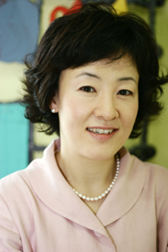
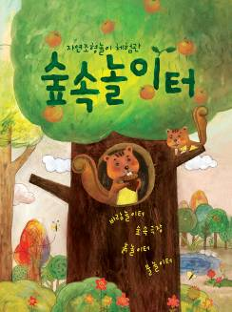
기획 : 양경희박사
한국통합예술연구소 소장
서울디자인한마당 기획위원
서울문화포럼 예술위원
서울시 도시공원위원회 심의위원
어린이를 위한 통합조형활동
<청개구리들의 소풍> 총괄기획 (세종문화회관)
<숲속놀이창고> (COEX / 서울 남산N 타워) 연출 및 구성
<자연과 아이가 만나는 디자인 콘서트> 디렉터 (이화여대 미술관)
저서
<새로운 개념에 기초한 아동미술교육> 등
어린이 문화 예술교육관련 10여권의 저서와 다수 논문발표

Slide 5
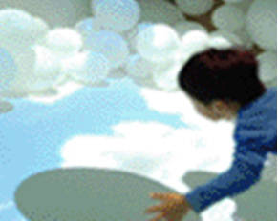
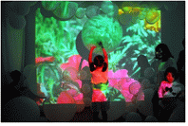
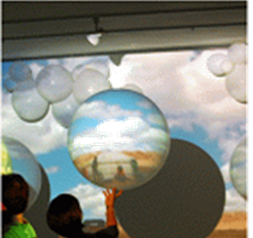
활동1: 영상놀이터
활동1: 영상놀이터
단계 | 디자인 과정 | 세부 활동 내용
1 | 영상놀이터 입장 | 각 반 안내교사 2인이 영상교실로 안내
2 | 이미지 관람 | 영상교실에서 진행요원들이 연출하는 이미지 관람 늘 사각 스크린에 익숙해 있는 아동들에게 액티브하고 재미난 모양의 여러 가지 이미지들을 경험하게 함 * 사방의 벽과 바닥 뿐 아니라 아동의 팔 다리, 몸도 스크린이 되는 경험
3 | 영상놀이 | 아동들이 스크린이 된 자신의 몸을 다양하게 움직이며 내 몸과 벽면, 바닥에 비춰지는 영상과 상호 작용하며 함께 놀아본다
4 | 영상교실 퇴장 | 영상이미지 체험 후 꿈나무 교실로 이동

Slide 6
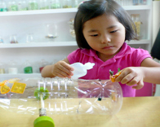
활동2: 디자인 작업 활동
단계 | 디자인 과정 | 세부 활동 내용
1 | 동기부여 | “우와~너무 재미 있겠는걸” ▶ 세상의 자동차들 각양각색의 자동차들을 3차원 영상으로 체험
2 | 문제인식 | "놀자! 느끼자! 표현하자” ▶ 잡동사니를 가지고 신나는 놀이한마당 버무리고~섞어보고~뒤집어보고~ 다양한 신체표현과 오감을 이용하여 장난감의 구조, 기능을 이해하는 시간
3 | 아이디어 탐색 | “상상력으로 JUMP-UP“ ▶ 시와 음악, 미술, 무용이 어우러진 예술적 디자인 깊이 있고, 다양한 생각을 통해 새로운 발견을 하는 시간
4 | 문제해결 | "어떻게 하면 좋을까?” ▶ 생각이 있는 디자인 지금까지의 아이디어와 정보를 정리. 제작순서 구상 및 발표하는 시간
5 | 제 작 | “나만의 브랜드로 탄생한 자동차” ▶ 실용적인 디자인으로 제작순서에 따라 제작
6 | 통합적 대처 | “최고의 자동차 맞아?” ▶ ‘총체적 앎’이 있는 디자인 비평적 사고를 바탕으로 지금까지의 활동을 다른 분야와의 연계를 통해 전체적으로 통합

